Slide 1


Avance 3: SociosCoop
Matías Sandoval - Victor Gómez - Francisco González
Duoc UC - Ingeniería Informática

Slide 2
Actualizaciones y mantenimientos
Priorización desarrollo web
Creación de vistas
Simulación de evaluaciones
Simulación de créditos
Pausa desarrollo móvil
Pendiente actualizar perfil de usuario
Subir liquidaciones
Servicios contratados
Investigación de mercado
Adquisición de nuevos clientes
Requisitos para adquirir servicios
Misma metodología de trabajo
Remota autogestionada
Asignación de roles
Mismo medio de comunicación y coordinación interna
Avances personales, coordinación de próximas tareas en clases.

Slide 3
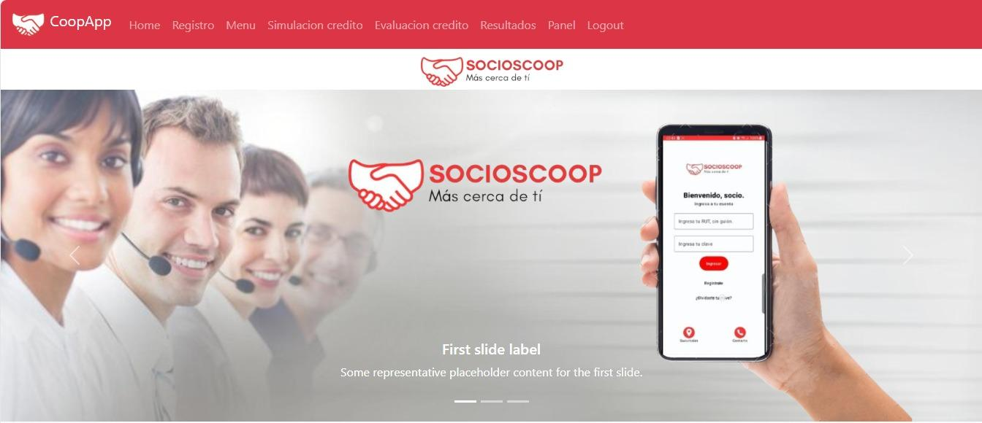
Evidencias Avance - Desarrollo WEB
Home:

Slide 4
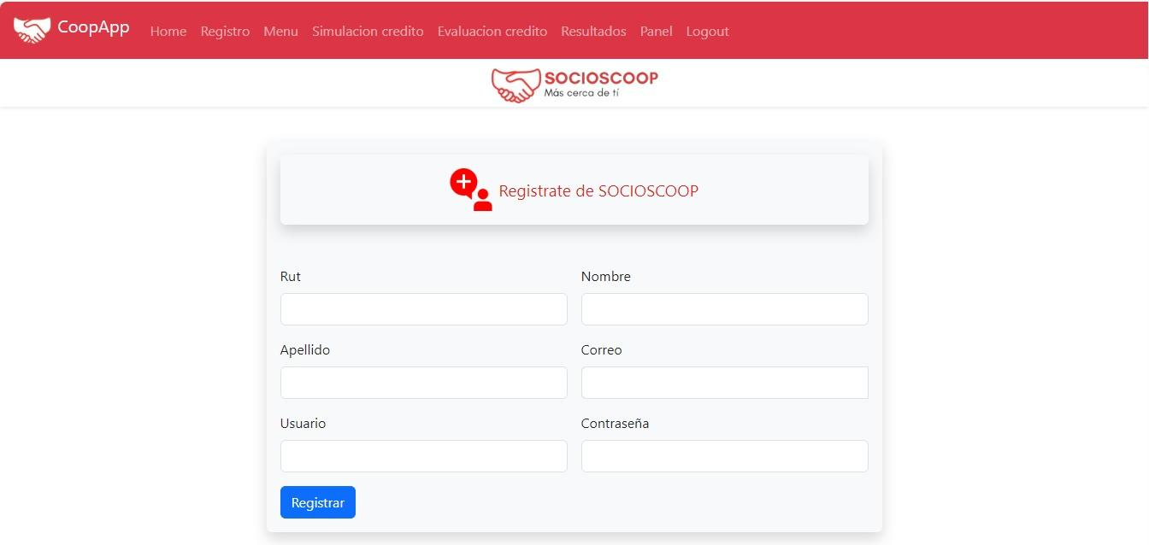
Evidencias Avance - Desarrollo WEB
Registro:

Slide 5
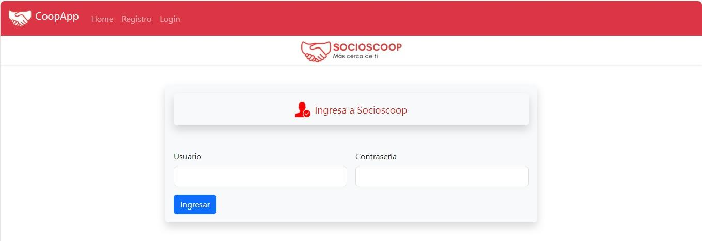
Evidencias Avance - Desarrollo WEB
Login:

Slide 6
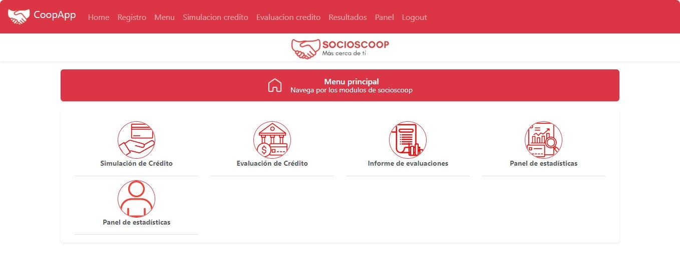
Evidencias Avance - Desarrollo WEB
Menú principal:

Slide 7
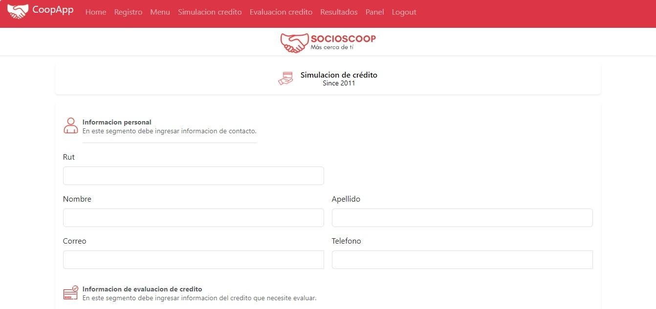
Evidencias Avance - Desarrollo WEB
Simulación de crédito:

Slide 8
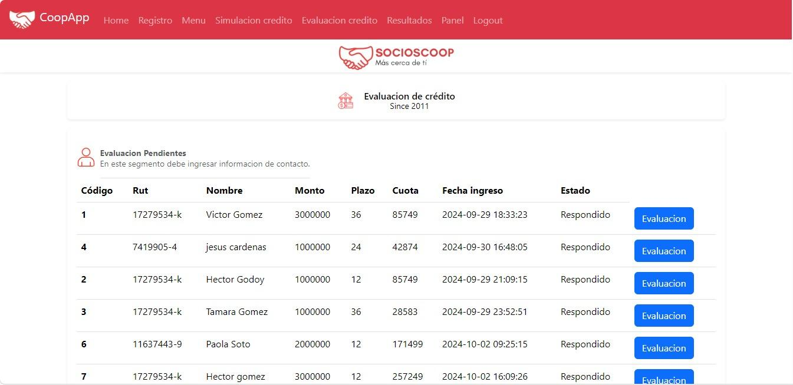
Evidencias Avance - Desarrollo WEB
Evaluación de crédito:

Slide 9
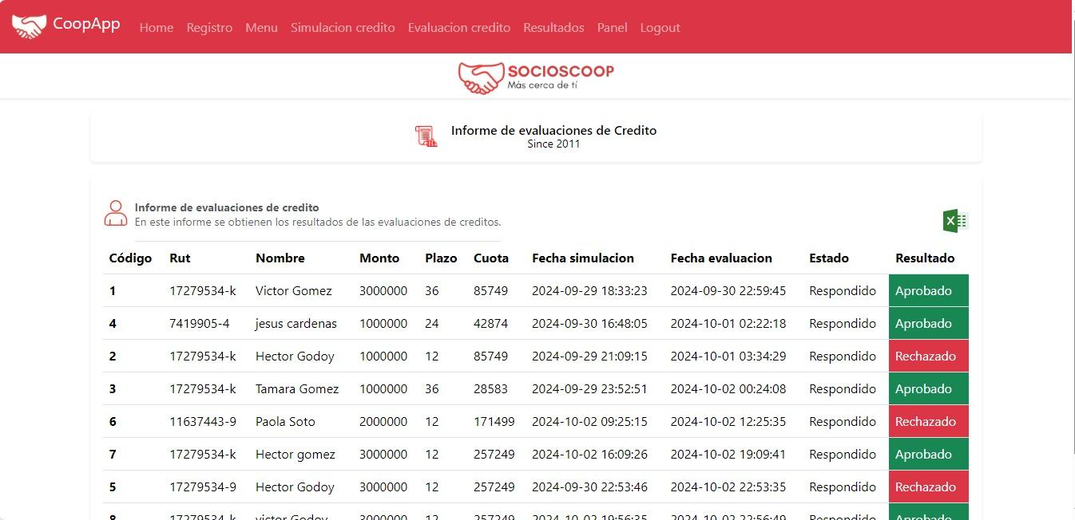
Evidencias Avance - Desarrollo WEB
Informe de resultado de evaluaciones:

Slide 10
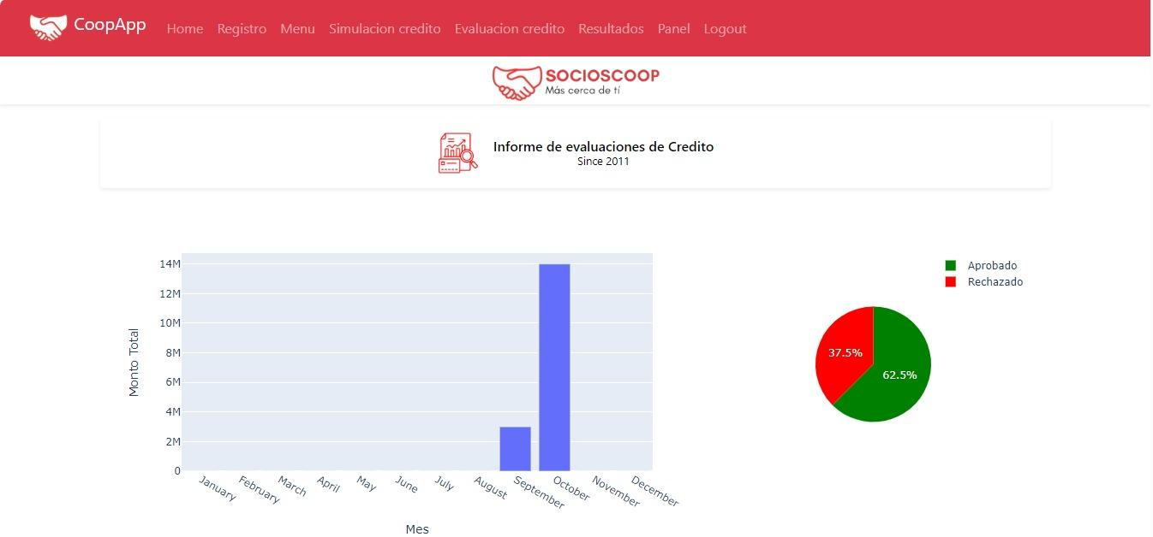
Evidencias Avance - Desarrollo WEB
Estadísticas:

